Slide 1
Перечень средств и дидактических пособий для формирования у детей позитивных установок к различным видам труда.

Slide 2
Федеральная образовательная программа
дошкольного образования
Примерный перечень литературных, музыкальных, художественных, анимационных и кинематографических произведений для реализации Программы образования.

Slide 3
Примерный перечень художественной литературы
Средняя группа (4-5 лет)
Русские народные сказки. «Гуси-лебеди» (обработка М.А. Булатова); «Жихарка» (обработка И. Карнауховой); «Зимовье» (обр. И. Соколова- Микитова); «Петушок и бобовое зернышко» (обр. О. Капицы).
Сказки. «Колосок», укр. нар. сказка (обработка С. Могилевской); «Красная Шапочка», из сказок Ш. Перро, пер. с франц. Т. Габбе; «Три поросенка», пер. с англ. С. Михалкова.
Произведения поэтов и писателей России
Михалков С.В. «Дядя Степа – милиционер»;
Проза. Носов Н.Н. «Заплатка», Толстой Л.Н. «Хотела галка пить…»,
Литературные сказки. Чуковский К.И. «Федорино горе», «Айболит и воробей».
Керр Д. «Мяули. Истории из жизни удивительной кошки» (пер. М. Аромштам).

Slide 4
Примерный перечень художественной литературы
Старшая группа (5-6 лет)
Русские народные сказки. «Крылатый, мохнатый да масляный» (обработка И.В. Карнауховой); «Морозко» (пересказ М. Булатова); «Царевна- лягушка» (обработка А.Н. Толстого / обработка М. Булатова).
Сказки народов мира. «Госпожа Метелица», пересказ с нем. А. Введенского, под редакцией С.Я. Маршака, из сказок братьев Гримм;
Проза. Гайдар А.П. «Чук и Гек», Голявкин В.В. «И мы помогали», «Язык», «Как я помогал маме мыть пол».
Литературные сказки. Бажов П.П. «Серебряное копытце».
Литературные сказки. Сказки-повести. «Свинопас» (пер. с датского А. Ганзен), «Новое платье короля» (пер. с датск. А.Ганзен), «Дикие лебеди» (пер. с датск. А. Ганзен); Коллоди К. «Пиноккио. История деревянной куклы» (пер. с итал. Э.Г. Казакевича);

Slide 5
Примерный перечень художественной литературы
Подготовительная к школе группа (6-7 лет)
Русские народные сказки.«Зимовье зверей» (обработка А.Н. Толстого); «Семь Симеонов – семь работников» (обработка И.В. Карнауховой).
Проза. Зощенко М.М. «Рассказы о Лѐле и Миньке» (сборник рассказов); Козлов С.Г. «Как Ёжик с Медвежонком звѐзды протирали»; Маршак С.Я. «Двенадцать месяцев»;
Литературные сказки. Сказки-повести. Топпелиус С. «Три ржаных колоска» (пер. со шведск. А. Любарской);

Slide 6
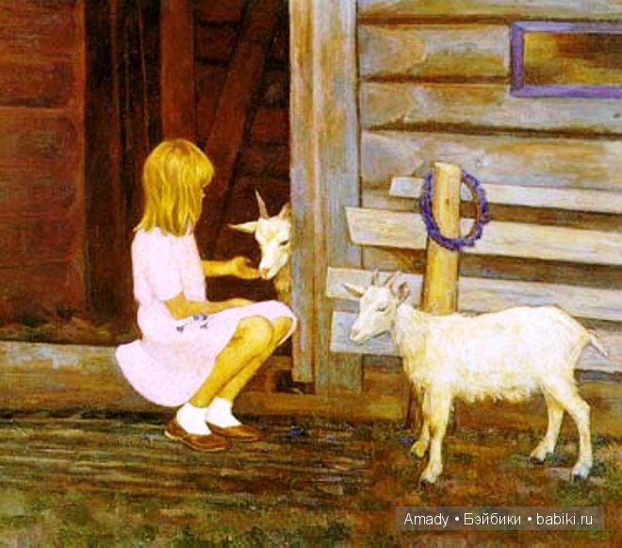
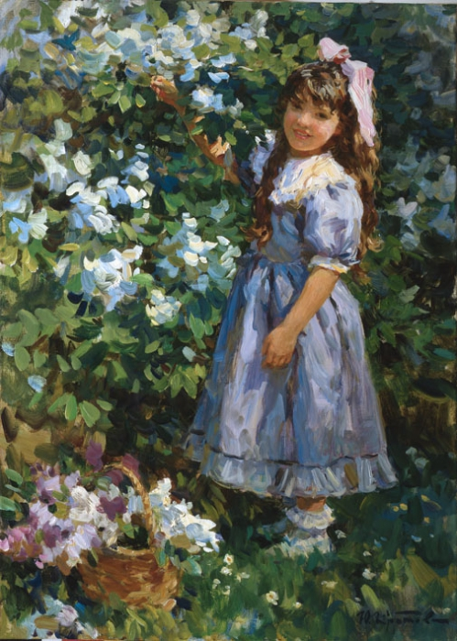
Примерный перечень произведений изобразительного искусства от 4 до 5 лет
Иллюстрации, репродукции картин:
Е. Чернышева «Девочка с козочкой»; Ю. Кротов «В саду»;

Slide 7
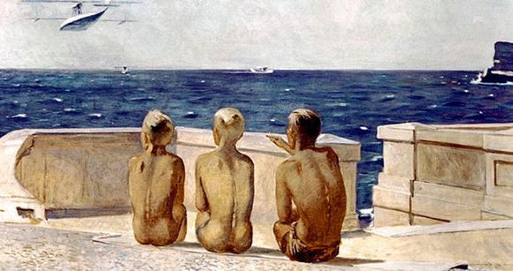
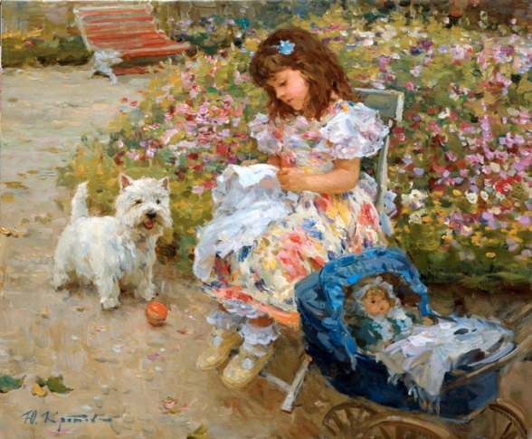
Примерный перечень произведений изобразительного искусства
от 5 до 6 лет
Репродукции картин:
Ф.Васильев «Сбор урожая»
А. Дейнека «Будущие летчики»
Ю.Кротов «Рукодельница»

Slide 8
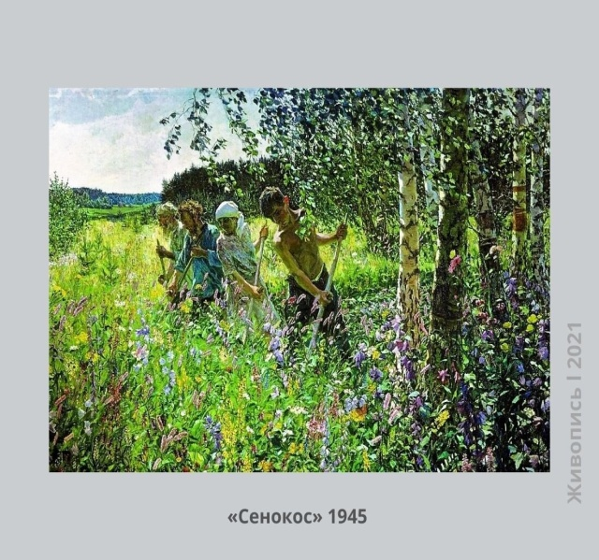
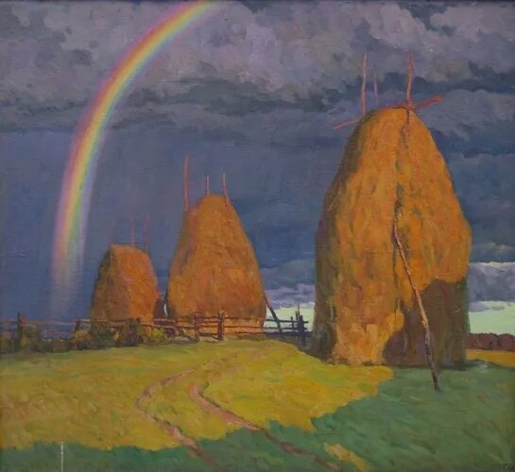
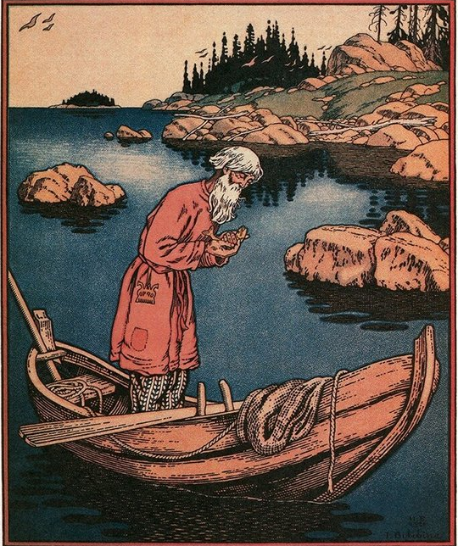
Примерный перечень произведений изобразительного искусства
от 6 до 7 лет
Репродукции картин:
А. Пластов «Сенокос»;
И.И. Левитан «Стога»,
Иллюстрации к книгам:
И.Билибин «Сказке о рыбаке и рыбке»;

Slide 9
Примерный перечень анимационных и кинематографических произведений
Для детей дошкольного возраста (с пяти лет)
- Фильм «Катерок», студия «Союзмультфильм», режиссѐр И.Ковалевская;
- Фильм «Каникулы Бонифация», режиссер Ф. Хитрук, 1965;
- Фильм «Умка» и «Умка ищет друга», студия «Союзмультфильм», реж.В.Попов, В.Пекарь, 1969, 1970.
- Цикл фильмов «Чебурашка и крокодил Гена», студия «Союзмультфильм», режиссер Р.Качанов, 1969-1983.
- Фильм «Золушка», студия «Союзмультфильм», режиссер И. Аксенчук, 1979.
- Фильм «Серебряное копытце», студия Союзмультфильм, режиссѐр Г.Сокольский, 1977.
- Цикл фильмов «Приключение Незнайки и его друзей», студия « ТО Экран», режиссер коллектив авторов, 1971-1973.

Slide 10
Примерный перечень анимационных и кинематографических произведений
Для детей старшего дошкольного возраста (6-7 лет)
- Фильм «Вовка в тридевятом царстве»**, студия «Союзмультфильм», режиссер Б.Степанцев, 1965.
- Фильм «Двенадцать месяцев», студия «Союзмультфильм», режиссер И.Иванов-Вано, М. Ботов, 1956.
- Фильм Сериал «Простоквашино» и «Возвращение в Простоквашино» (2 сезона), студия «Союзмультфильм», режиссеры: коллектив авторов, 2018.
- Сериал «Смешарики», студии «Петербург», «Мастерфильм», коллектив авторов, 2004.
- Сериал «Маша и медведь» (6 сезонов)**, студия «Анимаккорд», режиссеры О. Кузовков, О. Ужинов, 2009-2022.
- Сериал «Фиксики» (4 сезона), компания «Аэроплан», режиссер В.Бедошвили, 2010.
- Сериал «Смешарики. ПИН-КОД», студия «Рики», режиссѐры: Р.Соколов, А. Горбунов,, Д..Сулейманов и др.

Slide 11
Кинематографические произведения
- Кинофильм «Золушка» (0+), киностудия «Ленфильм», режиссер М. Шапиро, 1947.
- Кинофильм «Морозко» (0+), киностудия им. М. Горького, режиссер А. Роу, 1964.
Кинофильм «Марья-искусница» (6+), киностудия им. М. Горького, режиссер А. Роу, 1959.
Кинофильм «Варвара-краса, длинная коса» (6+), киностудия им. М. Горького, режиссер А. Роу, 1969.

Slide 12
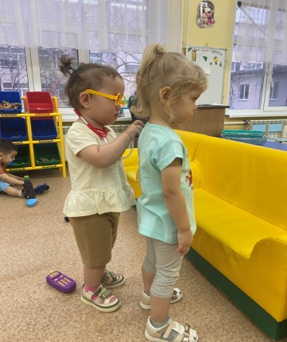
Игра как одна из ведущих видов деятельности в дошкольном возрасте, может стать мотивом, побуждающим к труду.
Картотека сюжетно — ролевых игр «Профессии»
Игра № 1. «Семья»
Задачи: побуждать детей, творчески воспроизводить в играх быт семьи. Совершенствовать умение самостоятельно создавать для задуманного сюжета игровую обстановку. Раскрывать нравственную сущность деятельности взрослых людей: ответственное отношение к своим обязанностям, взаимопомощь и коллективный характер труда.
Игра № 2. «Больница»
Задачи: вызвать у детей интерес к профессиям врача, медсестры; воспитывать чуткое, внимательное отношение к больному, доброту, отзывчивость, культуру общения. Формировать у детей умения принимать на себя роль и выполнять соответствующие игровые действия.

Slide 13
Игра как одна из ведущих видов деятельности в дошкольном возрасте, может стать мотивом, побуждающим к труду.
Картотека сюжетно — ролевых игр «Профессии»
Игра №3. «Шоферы»
Задачи: закрепление знаний и умений о труде шофера, на основе которых ребята смогут развить сюжетную, творческую игру. Развитие интереса в игре. Формирование положительных взаимоотношений между детьми. Воспитание у детей уважения к труду шофёра. Для старшего возраста усложнение. Знакомить детей с работой транспорта, трудом транспортников: шофер, оператор, диспетчер, автослесарь и др.
Игра № 4. «Парикмахерская»
Задачи: развивать интерес и уважение к профессии парикмахера, воспитывать культуру поведения в общественных местах. Способствовать установлению в игре ролевого взаимодействия и усвоению ролевых взаимоотношений. Формировать правильные взаимоотношения детей в коллективе.
«Салон красоты».
Задачи: расширить и закрепить знания детей о работе в «Салоне красоты», вызвать желание выглядеть красиво, воспитывать культуру поведения в общественных местах, уважение, вежливое обращение к старшим и друг к другу.

Slide 14
Игра как одна из ведущих видов деятельности в дошкольном возрасте, может стать мотивом, побуждающим к труду.
Картотека сюжетно — ролевых игр «Профессии»
Игра № 5. «Магазин»
Задачи: вызвать у детей интерес к профессии продавца, формировать навыки культуры поведения в общественных местах, воспитывать дружеские взаимоотношения.
«Супермаркет».
Цель: учить детей, согласовывать собственный игровой замысел с замыслами сверстников, менять роли по ходу игры, побуждать детей, использовать знания об окружающей жизни, закрепить правила совершения покупок (поведение в супермаркете, решение конфликтных ситуаций с администратором, выбор товаров для покупки).
Игра № 6. «Строительство»
Цель: формировать конкретные представления о строительстве, его этапах; закреплять знания о рабочих профессиях; воспитывать уважение к труду строителей; формировать умение творчески развивать сюжет игры.

Slide 15
Игра как одна из ведущих видов деятельности в дошкольном возрасте, может стать мотивом, побуждающим к труду.
Картотека сюжетно — ролевых игр «Профессии»
Игра № 8. «Школа»
Профессии: директор, завуч, учитель, техслужащий.
Задачи: Расширять знания детей о школе. Помогать детям в овладении выразительными средствами реализации роли (интонация, мимика, жесты). Самостоятельно создавать для задуманного игровую обстановку. Способствовать формированию умения творчески развивать сюжеты игры. Помогать детям усвоить некоторые моральные нормы. Воспитывать справедливые отношения. Упрочить формы вежливого обращения. Воспитывать дружбу, умение жить и работать в коллективе.
Игра № 9. «Ветеринарная лечебница»
Задачи: вызвать у детей интерес к профессии ветеринарного врача; воспитывать чуткое, внимательное отношение к животным, доброту, отзывчивость, культуру общения.

Slide 16
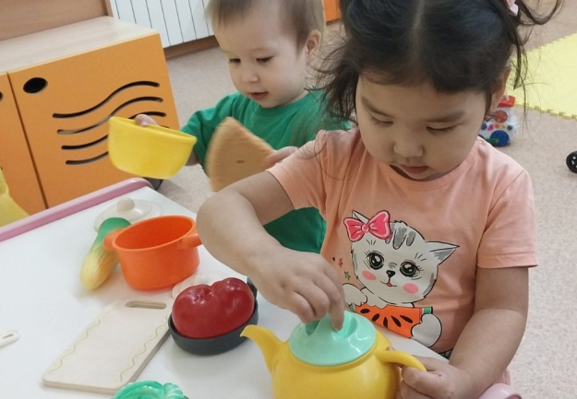
Игра как одна из ведущих видов деятельности в дошкольном возрасте, может стать мотивом, побуждающим к труду.
Картотека сюжетно — ролевых игр «Профессии»
Игра № 10. «Библиотека»
Цель: отображать в игре знания об окружающей жизни, показать социальную значимость библиотек; расширять представления о работниках библиотеки, закреплять правила поведения в общественном месте; знакомить с правилами пользования книгой; пробуждать интерес и любовь к книгам, воспитывать бережное к ним отношение.
Игра № 11. «Кафе»
Цель: учить детей, отражать в игре знания о профессиях (кондитер, повар, официант, кассир, уборщик), самостоятельно распределять роли в игре, действовать в соответствии с ней, закреплять умение создавать игровую обстановку, воспитывать культуру поведения, развивать воображение, речь.

Slide 17

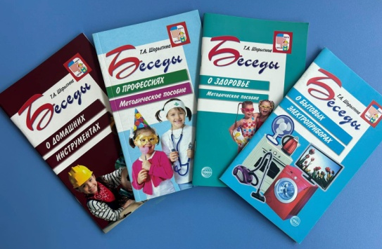

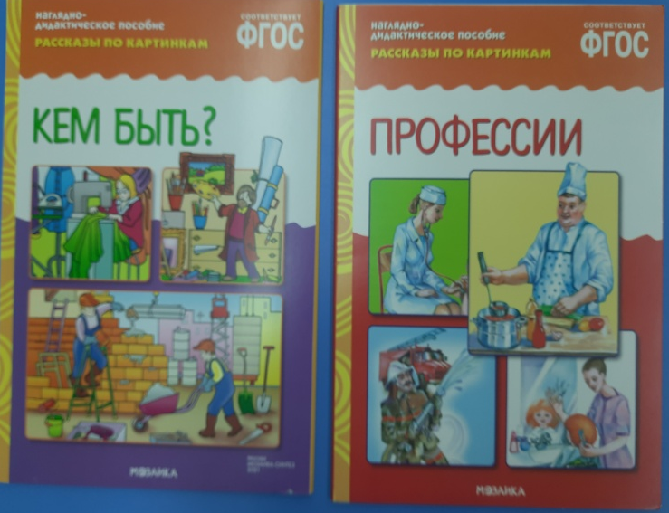
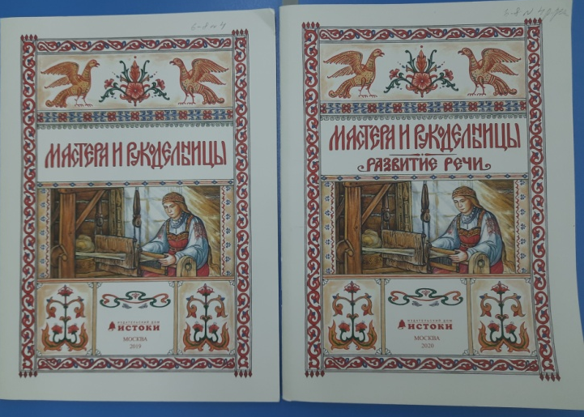
Дидактические пособия для формирования у детей позитивных установок к различным видам труда.

Slide 18
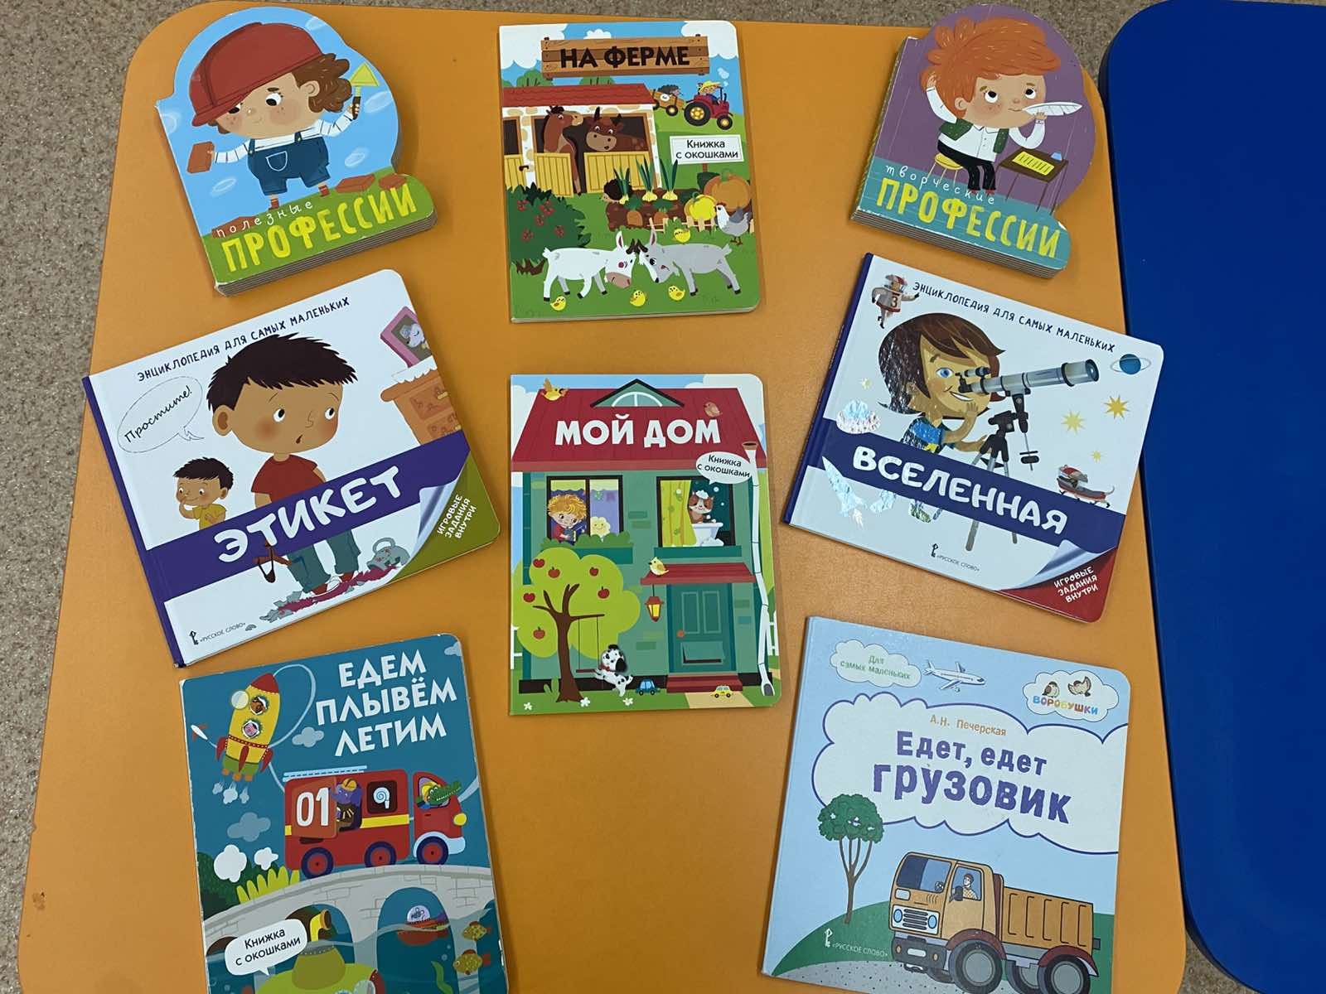

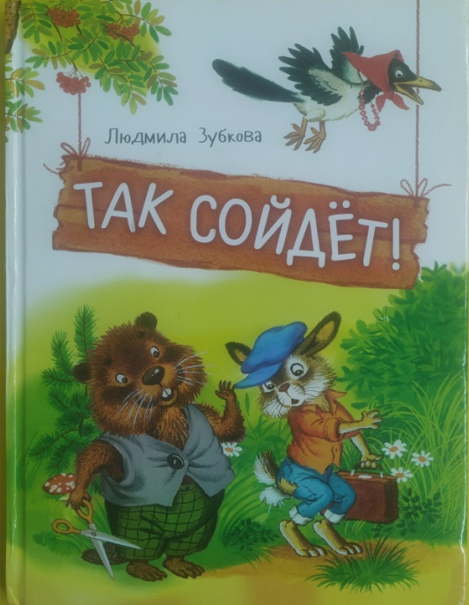
Дидактические пособия для формирования у детей позитивных установок к различным видам труда.

Slide 19

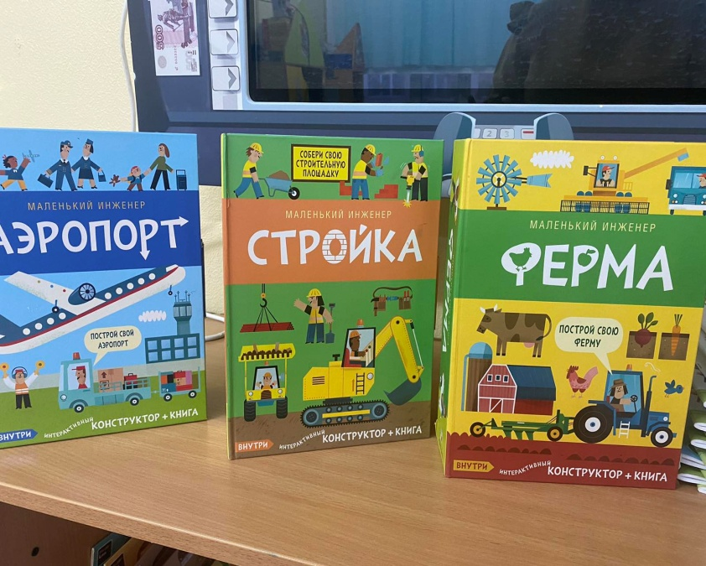
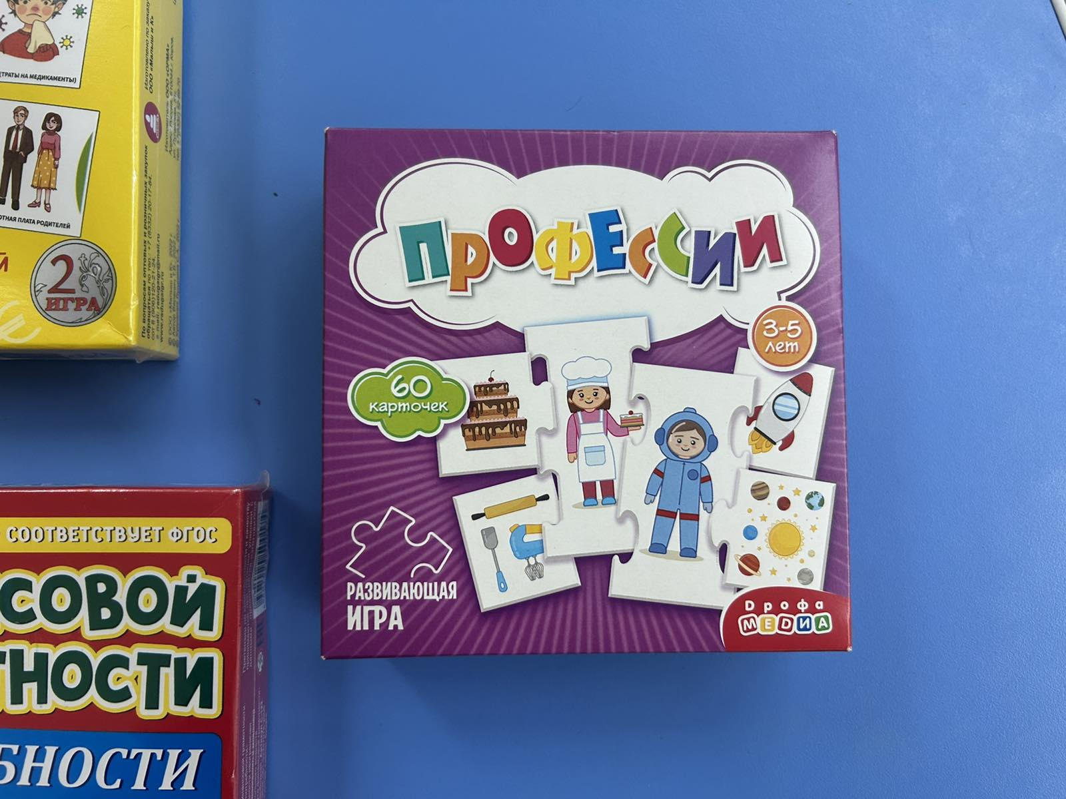
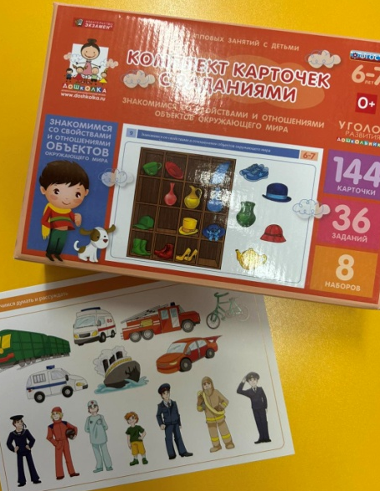
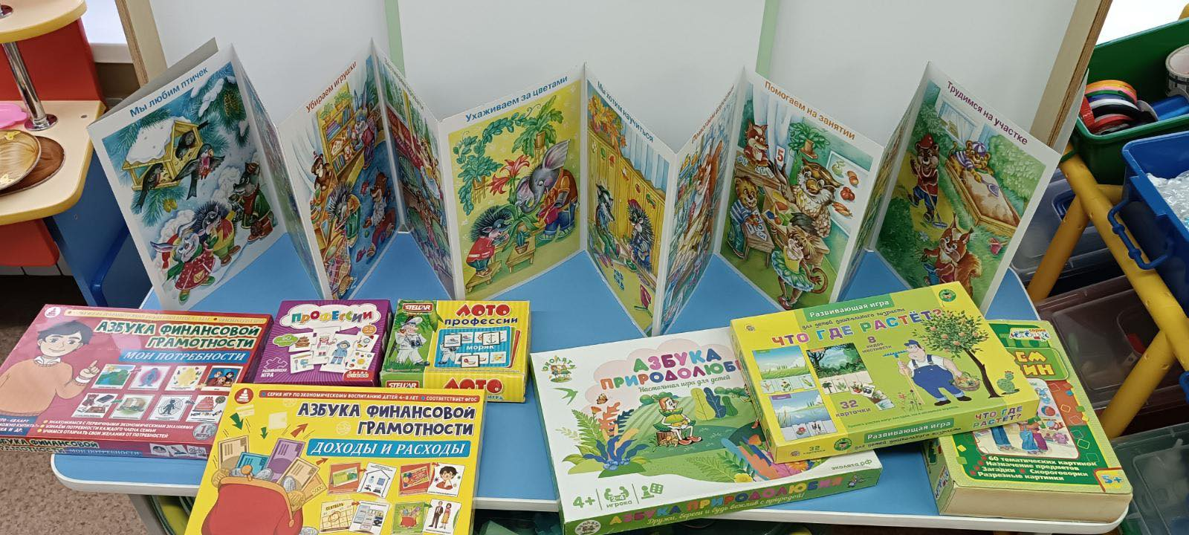
Дидактические пособия для формирования у детей позитивных установок к различным видам труда.

Slide 20
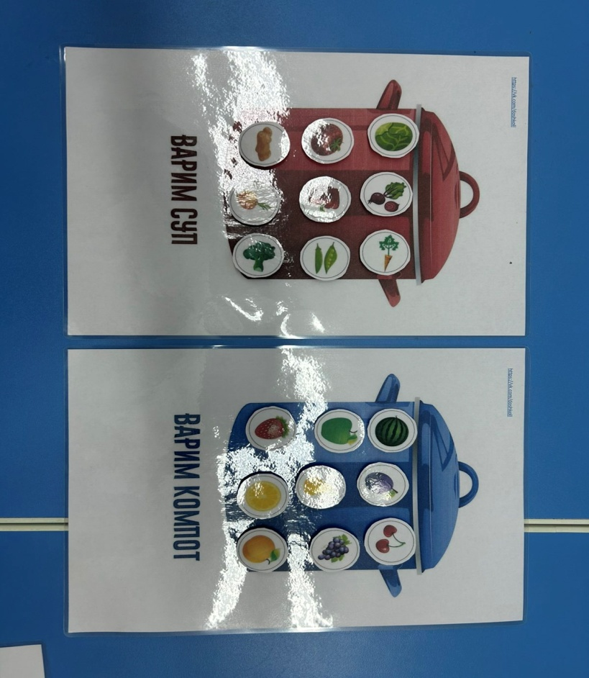
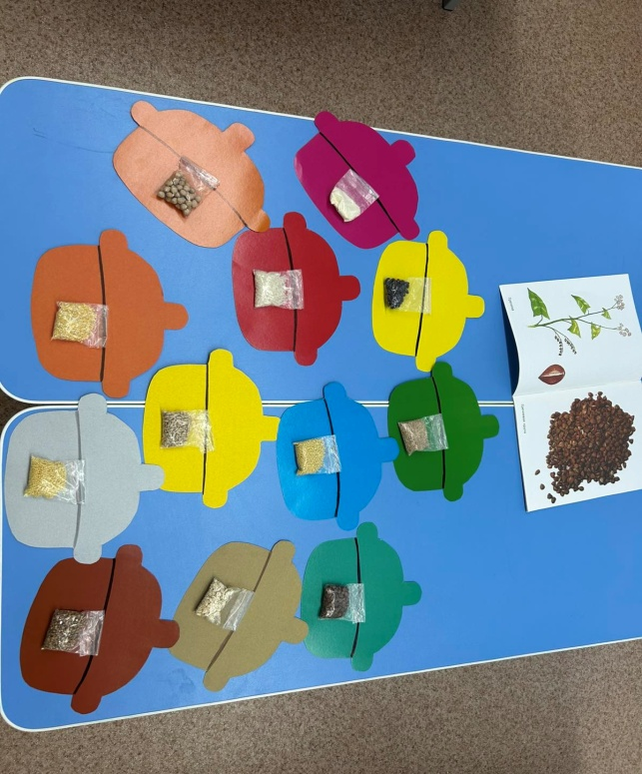
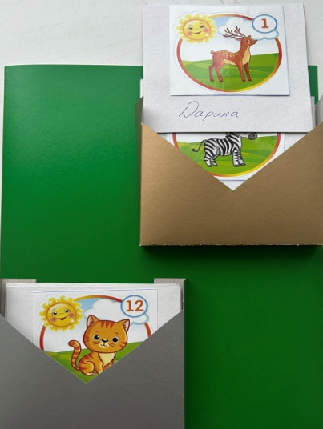
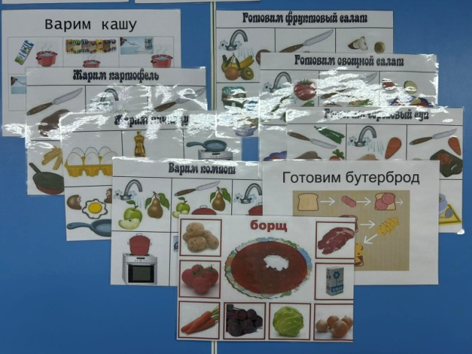
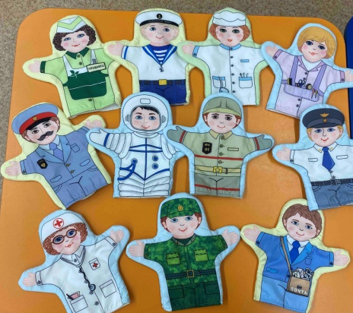
Дидактические пособия для формирования у детей позитивных установок к различным видам труда.

Slide 21
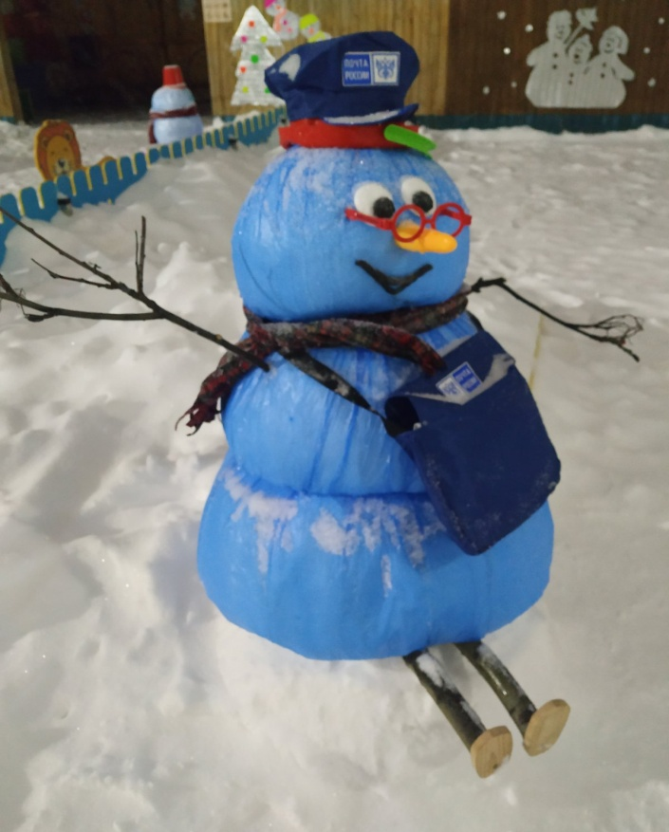
Спасибо за внимание

